Slide 1








주간보고서
작품명: MBS(Multi Business Service)
소프트웨어응용학부 4학년
201501164 김민규

Slide 2
미디어 파일 저장
File Upload Request
File Upload Request
SpringBoot Project
(Tomcat)
SpringBoot Project
(Tomcat)
Resources
Resources
File
File
S3 Bucket
File

Slide 3
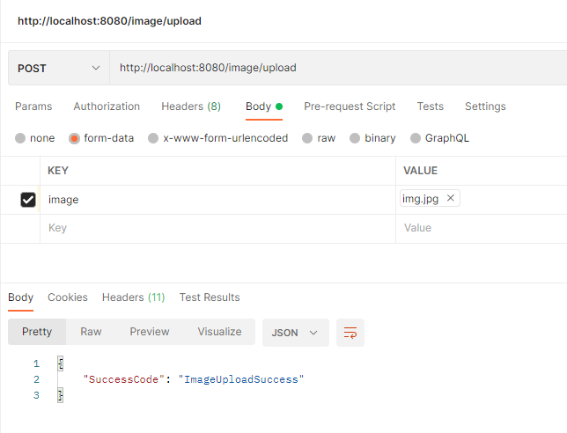
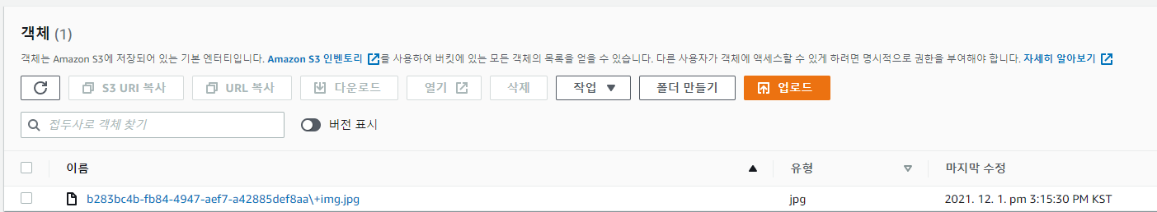
파일 업로드 테스트

Slide 4
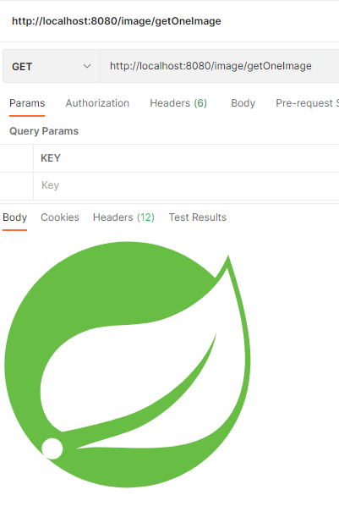
파일 다운로드 테스트

Slide 5
감사합니다

